Slide 1

01
AfriTalent
Plateforme de mise en relation entre freelances et entreprises
Prénom et Nom : Ndiaye Fatou Mor
Classe : L1 Informatique Appliquée a la Gestion de Entreprises (IAGE)
Projet-scolaire – Développement Web
2025/2026

Slide 2
02
SOMMAIRE
1: Titre
2: Sommaire
3: Présentation du projet
4: Choix de design
5: Palette. De couleur
6: Structure du site
7: Aspects Techniques
8: Github et deploiement
9: Difficultes rencontrés
10: Solution apportées
11: Conclusion

Slide 3
Présentation du texte
03
AfriTalent est un site web qui permet de trouver du travail en ligne ou de recruter des personnes pour des missions.
Sur ce site, les freelances peuvent proposer leurs services comme le développement, le design ou le marketing.
Et les entreprises peuvent chercher directement des personnes qualifiées pour réaliser leurs projets.
L’idée, c’est de rendre la recherche de travail et de talents plus simple et plus rapide.

Slide 4
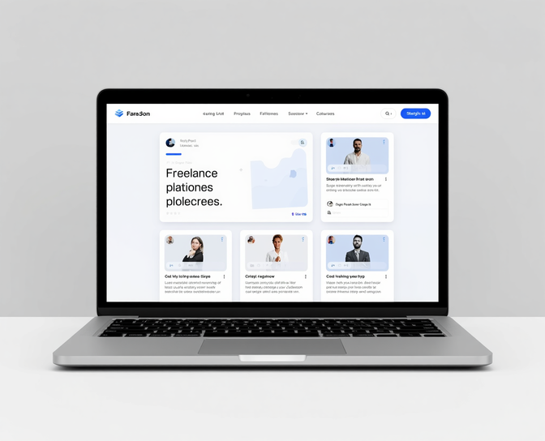
04
Choix de designe
Pour ce projet, j’ai choisi un design simple, moderne et professionnel.
-Interface claire et facile à utiliser
Utilisation d’espaces pour améliorer la lisibilité
-Mise en page inspirée du style Bento Grid
-Design responsive adapté aux ordinateurs, tablettes et mobiles
- Accent mis sur l’expérience utilisateur

Slide 5
05
PALETTE DE COULEURS
Le site utilise principalement des couleurs sobres afin de conserver un aspect professionnel.
-Noir : textes principaux
-Blanc : arrière-plans
-Gris : éléments secondaires
-Bleu : boutons, icônes et informations importantes
Polices utilisées :
- Police moderne pour les titres
- Police simple et lisible pour le contenu

Slide 6
06
STRUCTURE DU SITE
Le site est organisé en cinq pages principales reliées par une barre de navigation commune.
1: Accueil (présentation de la plateforme)
2: Freelances (catalogue des profils)
3: Tarifs (offres et FAQ)
4: À propos (histoire, équipe et valeurs)
5: Contact (formulaire et informations)
Cette structure permet une navigation simple et intuitive.

Slide 7
07
Aspects Techniques
Le développement du site repose sur plusieurs technologies complémentaires.
-HTML5 pour la structure des pages
-CSS3 pour la mise en forme
-Bootstrap 5 pour le responsive design
-JavaScript pour les interactions dynamiques
-Git et GitHub pour le suivi du projet
Fonctionnalités développées :
-Dark Mode / Light Mode
-Compteurs animés
-Filtrage des freelances
-Validation du formulaire
-Bouton retour en haut
-Animations au défilement

Slide 8
08
GITHUB & DÉPLOIEMENT
GitHub a été utilisé pour sauvegarder et suivre l'évolution du projet
-Création d'un dépôt GitHub
-Utilisation de commits réguliers
-Suivi des différentes étapes du développement
-Publication du site avec GitHub Pages

Slide 9
09
DIFFICULTÉS RENCONTRÉES
Plusieurs difficultés ont été rencontrées durant le développement.
-Mise en place du responsive design
-Gestion des chemins des images
-Configuration de GitHub Pages
-Organisation du code JavaScript
-Compatibilité entre les différentes pages

Slide 10
10
SOLUTIONS APPORTÉES
Pour résoudre ces difficultés, plusieurs solutions ont été mises en place.
-Tests réguliers sur différents écrans
-Vérification des liens et chemins des fichiers
-Utilisation de Git pour suivre les modifications
-Correction progressive des erreurs
-Réorganisation du code pour une meilleure lisibilité

Slide 11
11
CONCLUSION
AfriTalent a été une première expérience concrète et enrichissante en
développement web.
Un projet réalisé de A à Z, de l'idée au déploiement
Des compétences techniques acquises en conditions réelles
Un travail d'équipe qui nous a appris à collaborer et à nous organizer
Une plateforme fonctionnelle dont on est fiers
Une base solide pour de futurs projets professionnels

